Slide 1
研究报告
导师：应时彦
姓名：朱献康
日期：2016/12/10

Slide 2
目录
1. 总体设计
2. 上位机软件介绍和进度说明
3. Zigbee概述
5. 后续工作
4. Z-Stack介绍

Slide 3
1.总体设计-规划

Slide 4
1.总体设计-规划说明
无线门锁和基站：采用Zigbee短距离无线网络进行通信，采用TI公司的半开源的Z-Stack协议栈进行软件设计，该协议栈符合Zigbee网络协议。采用星型的网络拓扑结构进行设计。
问题：每一层一个协调器，相当于每一层一个网络，网络之间在自组网的时候会不会存在干扰？还是说设置每一层的通信信道不一样？
基站和计算机：采用以太网星型拓扑结构，基站和基站之间相互隔离。计算机服务器需要分两块设计：Tcp服务器、Http服务器和客户端。需要注意的是基站是Tcp客户端（兰溪的设计模式基站是Tcp服务器），都采用Node.js语言设计。

Slide 5
1.总体设计-硬件拓扑结构

Slide 6
1.总体设计-软件层级设计

Slide 7
2. 上位机软件-Nodejs概述
使用Node.js能解决什么问题？
提供简单的、创建高性能的服务器，Node.js的一个最常见应用是高性能的实时聊天Tcp服务器应用。在Java、PHP或ASP.NET等服务器语言中，每一个客户端连接需要创建一个线程，每个线程又会占用不少内存，8GB内存的服务器连接的最大用户数量为4000左右，Node.js修改了客户端到服务器的连接方法，它并不是为每一个客户端连接创建一个新的线程，而是为每个客户端连接触发一个在Node.js内部进行处理的事件，也就是它的事件机制。如果使用Nodje.js，可以同时处理多达几万个用户的客户端连接。Node.js适用于大量用户的并发连接请求。

Slide 8
2. 上位机软件-Nodejs概述
Node.js实现高性能服务器。
Node.js是Ryan Dahl于2009年发起的开源项目，在Node.js服务器中，运行的是高性能的Google公司的Chrome V8引擎JavaScript脚本语言(前端的脚本语言，Node.js相当于使JavaScript同时运行在了前后端)。V8 JavaScript引擎使用全新的编译技术，意味着开发者编写的高端JavaScript脚本代码与编写C语言具有非常相近的执行效率，也是Node.js服务器可以提供的重要特性。

Slide 9
2. 上位机软件-Nodejs概述
Node.js的特点。
Node.js的的三个特性：1）单线程、2）非阻塞I/O、3）事件机制。
1）单线程
Node.js继承了JavaScript单线程的特点，这使得编程的复杂度大大降低，不用考虑多线程之间的状态同步、上下文切换、死锁以及线程安全等方面的问题。当然，单线程也有其不容忽视的缺点，这种情况下假设服务器的稳定性不一定好，也不能充分利用多核的特性。该问题已经得到解决办法。

Slide 10
2. 上位机软件-Nodejs概述
2）非阻塞I/O
异步非阻塞I/O是NodeJS用于处理高并发请求数据的核心所在。NodeJS在底层的设计中封装了很多异步I/O的API接口，通过调用这些API应用接口，可以方便的执行一些异步操作，这样程序的调用之间不必进行等待，等操作结束后通过回调函数来处理和分析数据。显而易见，相对于同步I/O，无需等待执行使得NodeJS的编程模式大大的提升了处理效率。

Slide 11
2. 上位机软件-Nodejs概述
3）事件机制
Node.js虽然是单进程单线程应用，但是通过事件和回调支持并发，所以性能非常高。例如异步I/O就是先分发相应的I/O事件，然后在操作完成时发送一个事件到事件队列，执行相应的回调函数。在事件未完成时不执行相应的回调函数，可以执行其他代码，包括触发新的事件、声明该事件的回调函数等，所以在Node.js中可以分发很多事件并通过回调函数来监听这些事件到来时的执行。（这种方式唯一的劣势就是程序的代码不像C语言一样按顺序执行，程序的可读性变差，不过这种问题也有解决的方案）。

Slide 12
2. 上位机软件-Mongodb数据库
MongoDB 是一个基于分布式文件存储的数据库。由 C++ 语言编写。旨在为 WEB 应用提供可扩展的高性能数据存储解决方案。MongoDB 是一个介于关系数据库和非关系数据库之间的产品，是非关系数据库当中功能最丰富，最像关系数据库的。MongoDB数据库和Node.js配合非常实用，直接可以对Node.js的JSON格式数据存入MongoDB。

Slide 13
2. 上位机软件-REDIS缓存
REmote DIctionary Server(Redis) 是一个由Salvatore Sanfilippo写的key-value存储系统。Redis是一个开源的使用ANSI C语言编写、遵守BSD协议、支持网络、可基于内存亦可持久化的日志型、Key-Value数据库，并提供多种语言的API。它通常被称为数据结构服务器，因为值（value）可以是 字符串(String), 哈希(Map), 列表(list), 集合(sets) 和 有序集合(sorted sets)等类型。Redis主要用于缓存和进程间通信。Redis主要运行在内存中，而Mongodb和MySQL等数据库主要存放在磁盘里，所以Redis作为缓存的速度要快很多

Slide 14
2. 上位机软件-涉及内容
名称 | 描述
Node.js | Tcp服务器和Http服务器的编程语言
Html/Css/JavaScript | Http客户端编程语言
Mongodb | 非关系型数据库
Redis | 缓存和进程间通信
名称 | 描述
Express | Express 是一个基于 Node.js 平台的极简、灵活的 web 应用开发框架，用于涉及Http服务器
Bootstrap | 前端开发框架，丰富的视图组件
Bootstrap-table | 基于Bootstrap的表格
AngularJS | 前端JavaScript开发框架
AngularJS-Chart | 基于AngularJS的图表绘制库
JQuery | 前端JavaScript开发框架

Slide 15
2. 上位机软件-软件架构

Slide 16
2. 上位机软件-工具
工具名称 | 描述
IntelliJ IDEA 2016 | Tcp通信程序、Http服务程序、前端页面设计的编辑器。
Redis DeskTop Manager | Redis缓存的可视化工具。
MongoChef Core | Mongodb非关系型数据库的可视化工具。

Slide 17
2. 上位机软件-工具
IDE: IntelliJ IDEA 2016

Slide 18
2. 上位机软件-工具
Redis可视化: Redis DeskTop Manager

Slide 19
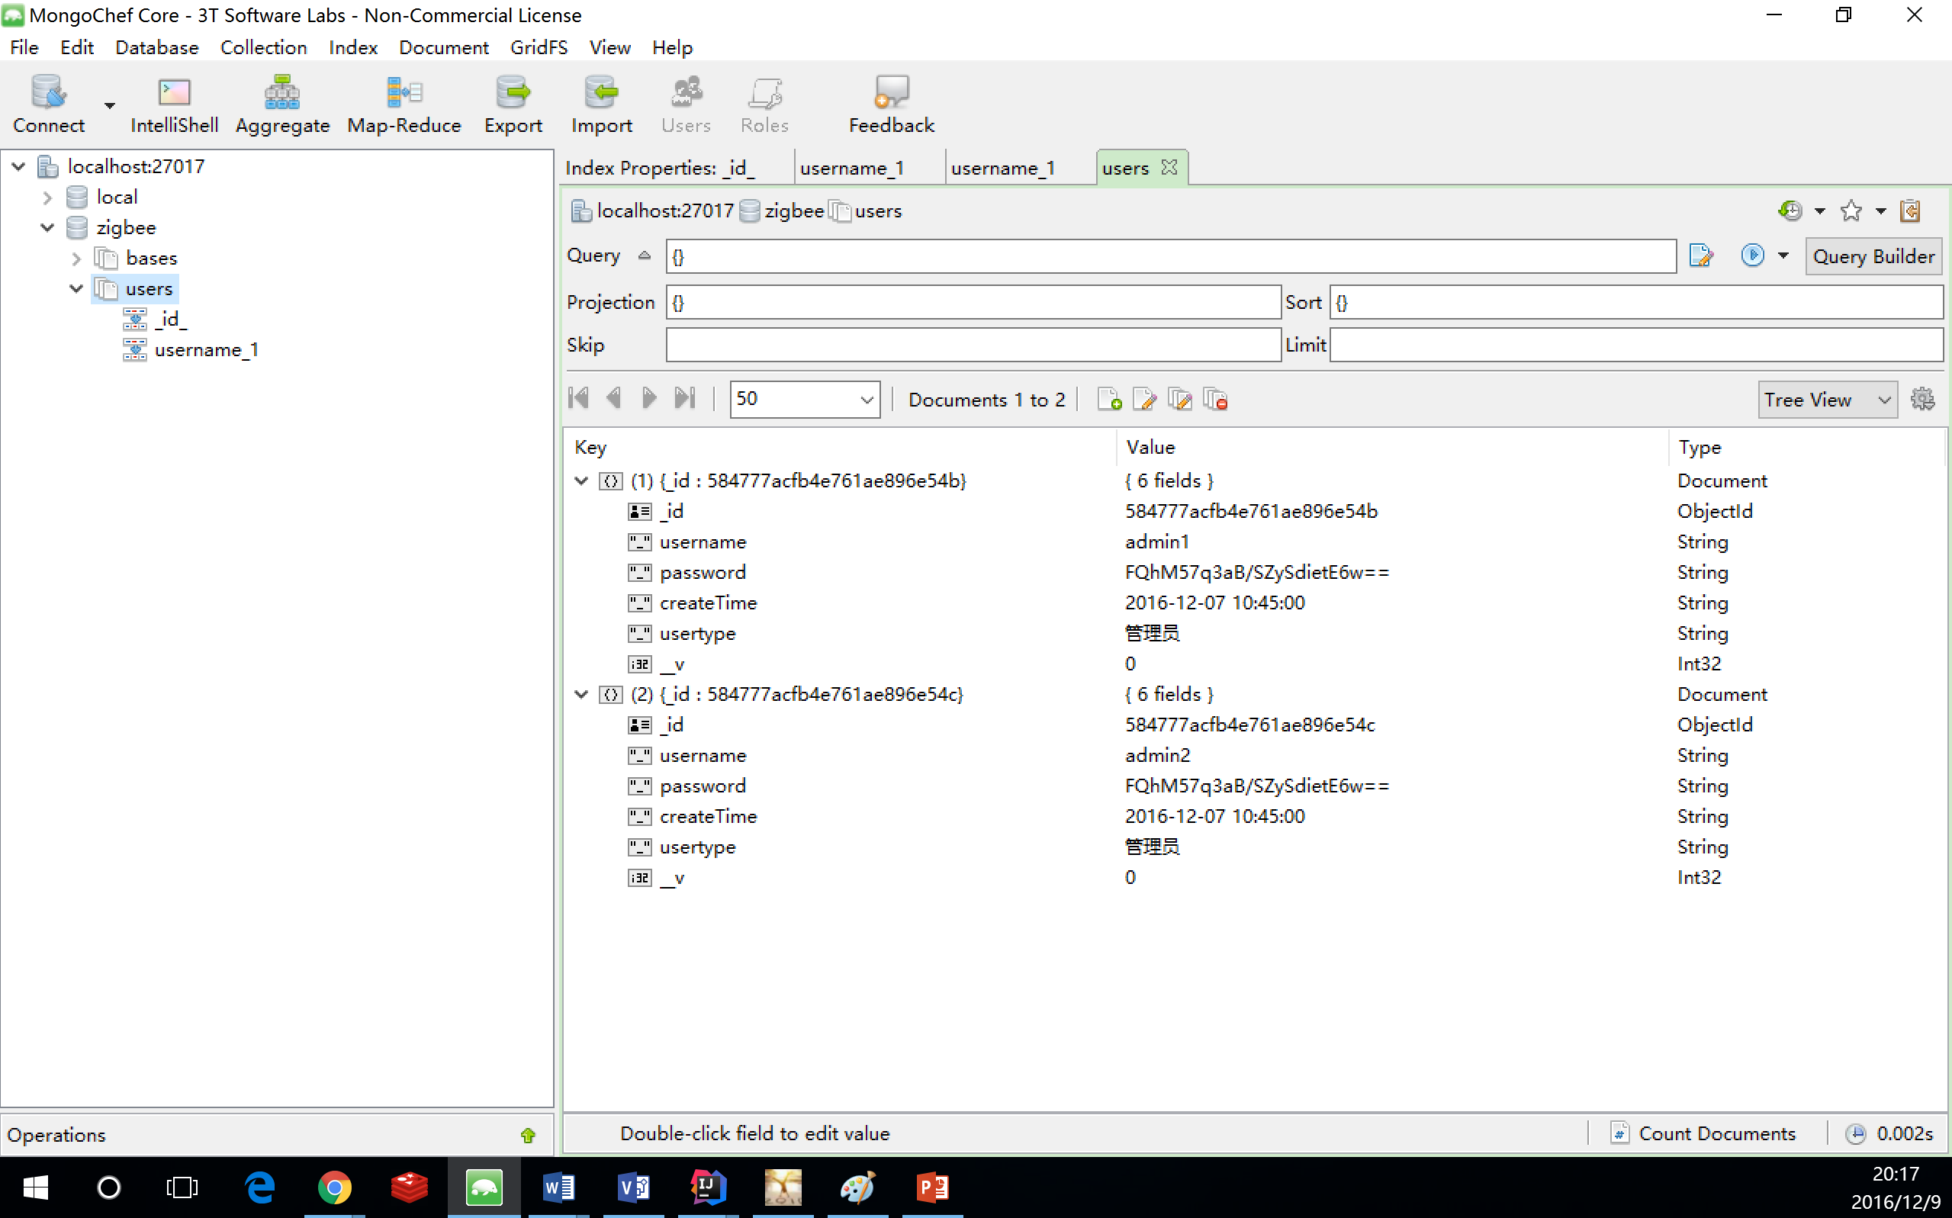
2. 上位机软件-工具
Mongodb可视化: MongoChef Core

Slide 20
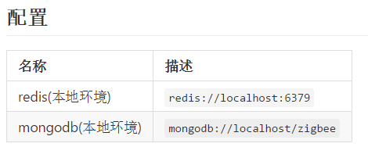
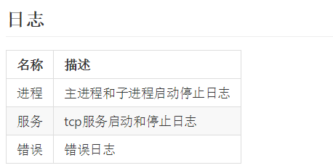
2. 上位机软件-TCP服务简介

Slide 21
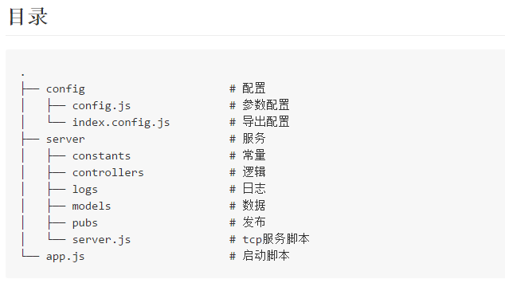
2. 上位机软件-TCP服务简介

Slide 22
2. 上位机软件-TCP程序流程图

Slide 23
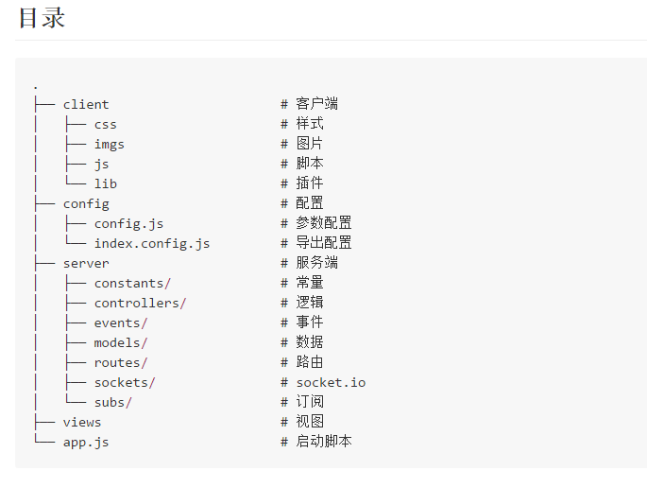
2. 上位机软件-HTTP服务简介

Slide 24
2. 上位机软件-HTTP程序流程图

Slide 25

2. 上位机软件-客户端登陆页面

Slide 26
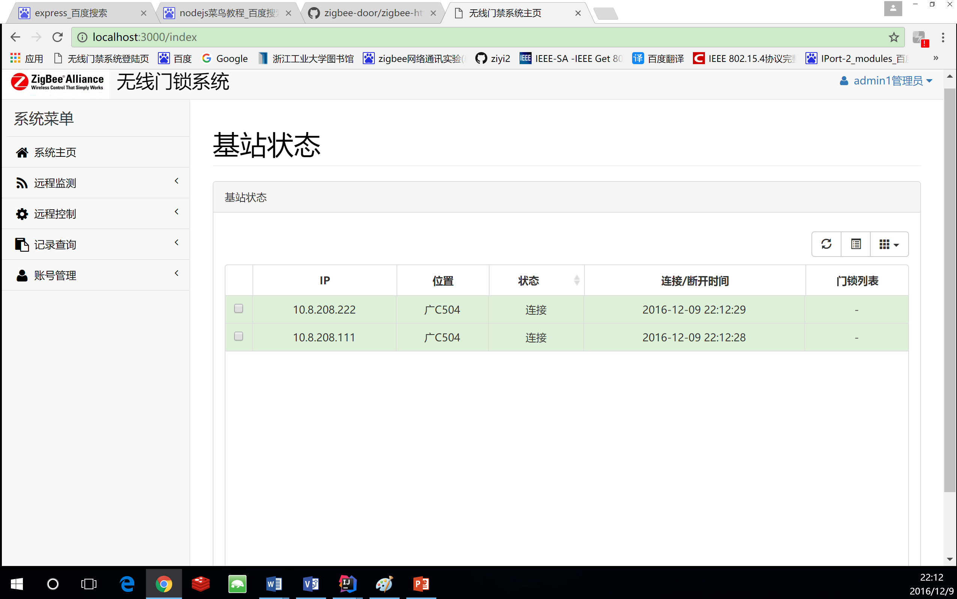
2. 上位机软件-基站状态页面

Slide 27
3. Zigbee概述-Zigbee协议层

Slide 28
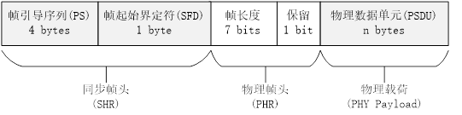
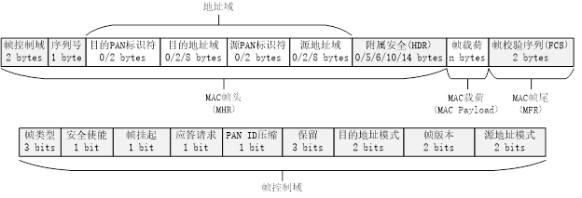
3. Zigbee概述-数据帧协议

Slide 29
3. Zigbee概述-数据帧协议

Slide 30
3. Zigbee概述-网络拓扑结构

Slide 31
3. Z-Stack介绍-程序流程

Slide 32
3. Z-Stack介绍-采用模式
通信方式 | 描述
广播 | 广播至网络中的所有设备（打算使用这个）
组播 | 组播至网络中的一组设备
单播 | 点对点通信
网络拓扑结构 | 描述
星型 | 打算采用的结构
树型 | 比骄麻烦
网状 | Z-Stack默认的结构

Slide 33
后续工作
类型 | 描述
Tcp通信 | 使用Z-Stack的串口驱动实现基站和计算机服务器数据的收发（需要深入了解Z-Stack的串口驱动）
Http服务器和网页客户端 | 设计网页，提供需要的功能
Z-Stack | 虽然大致已经弄清楚了应用层的结构和部分驱动层以及网络层的设置，仍然需要深入尝试和了解，需要解决的问题有 1.Z-Stack PM2休眠设置 2.Z-Stack 串口驱动实现Tcp通信 3.Z-Stack 驱动层如何修改和添加 4.Z-Stack 离线程序任务的添加 5.Z-Stack协调器的广播、点对点通信，终端设备的点对点通信。 6.学会解析Packet Sniffer 抓包工具抓取的数据，并解析数据帧格式。
通信机制 | 仍然由终端设备间隔一定时间发起命令请求，查看上位机是否有命令需要下发。由于使用了Z-Stack协议栈，需要考虑简化之前的协议。

Slide 34
THANK you!
研究报告
导师：应时彦
姓名：朱献康
日期：2016/12/09

